Slide 1
Олимпийские игры в древности.

Slide 2
Числа
10
20
30
40
50
Ребусы
10
20
30
40
50
Понятия
10
20
30
40
50
Имена
10
20
30
40
50
Винегрет
10
20
30
40
50

Slide 3
Числа.
10
С какой периодичностью проводились Олимпийские игры?

Slide 4
Числа.
10
1 раз в 4 года

Slide 5
Числа.
20
Сколько месяцев упражнялись атлеты?

Slide 6
Числа.
20
10 месяцев

Slide 7
Числа.
30
В течение какого количества дней длились соревнования?

Slide 8
Числа.
30
5 дней

Slide 9
40

Slide 10
Числа.
40
Когда состоялись первые олимпийские игры в древней Греции?

Slide 11
Числа.
40
В 776 году до н.э.

Slide 12
Числа.
50
Сколько кругов было в гонках колесниц на олимпийском ипподроме?

Slide 13
Числа.
50
12 кругов

Slide 14
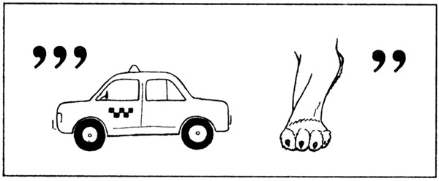
Ребусы.
10
Разгадайте.

Slide 15
Ребусы.
10
Сила

Slide 16
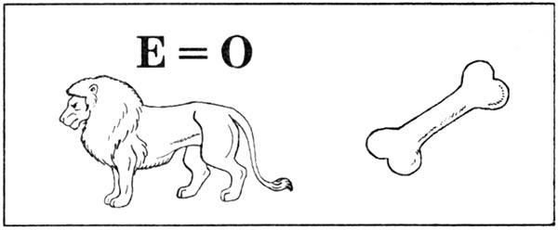
Ребусы.
20
Разгадайте.

Slide 17
Ребусы.
20
Ловкость

Slide 18
30

Slide 19
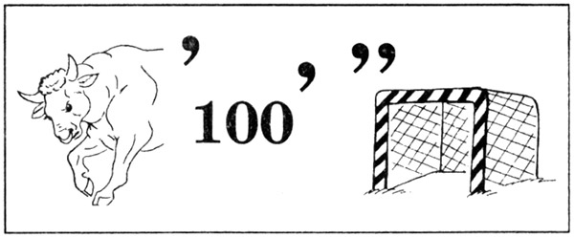
Ребусы.
30
Разгадайте.

Slide 20
Ребусы.
30
Быстрота

Slide 21
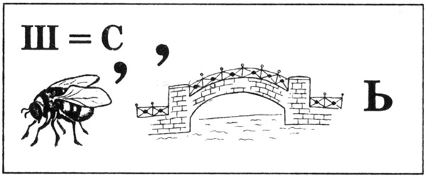
Ребусы.
40
Разгадайте.

Slide 22
Ребусы.
40
Смелость

Slide 23
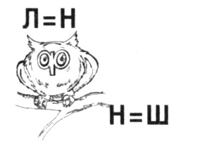
Ребусы.
50
Разгадайте.

Slide 24
Ребусы.
50
Финиш

Slide 25
Понятия.
10
Место для проведения конных соревнований?

Slide 26
Понятия.
10
ипподром

Slide 27
Понятия.
20
Участник состязаний, человек крепкого телосложения, силач.

Slide 28
Понятия.
20
Атлет

Slide 29
Понятия.
30
Место, где проходили соревнования?

Slide 30
Понятия.
30
Стадион

Slide 31
Понятия.
40
Власть народа в Греции?

Slide 32
Понятия.
40
Демократия

Slide 33
50

Slide 34
Понятия.
50
Народ на греческом языке?

Slide 35
Понятия.
50
ДЕМОС

Slide 36
10

Slide 37
Имена.
10
Самый прославленный среди борцов. Он еще подростком поднимал теленка. 6 раз становился победителем игр?

Slide 38
Имена.
10
МИлон

Slide 39
Имена.
20
Имя атлета, который одной рукой удерживал за колесо колесницу?

Slide 40
Имена.
20
Полидам

Slide 41
Имена.
30
Кто вычистил пресловутые конюшни царя Элиды и в честь победы над Авгием организовал первые состязания?

Slide 42
Имена.
30
Геракл

Slide 43
Имена.
40
Кто предложил царю воинственной Спарты Ликургу учредить состязания, во время которых бы устанавливалось священное перемирие — экейхерия?

Slide 44
Имена.
40
ифит

Slide 45
Имена.
50
Кто из богов покровительствовал атлетам?

Slide 46
Имена.
50
гермес

Slide 47
Винегрет.
10
В какой части Греции располагался город Олимпия, где прошли первые Олимпийские игры?

Slide 48
Винегрет.
10
Южной

Slide 49
20

Slide 50
Винегрет.
20
На олимпийских играх пятиборье состояло из следующих видов: бег, прыжки в длину, борьба, метание копья и …

Slide 51
Винегрет.
20
Метание диска

Slide 52
Винегрет.
30
Высокая, скалистая гора в северной Греции, считалось, что там живут боги.

Slide 53
Винегрет.
30
олимп

Slide 54
Винегрет.
40
Чем награждали победителя?

Slide 55
Винегрет.
40
ВЕНКОМ ИЗ ВЕТОК ОЛИВЫ

Slide 56
Винегрет.
50
Что делали в каждый из 5 дней Олимпийских игр?

Slide 57
Винегрет.
50
1д.- жертвоприношения богам и клятва судей;
2-3-4д. – соревнования;
5 д. – итоги и награждения.

